Slide 1
QUESTÕES AVALIATIVAS DA APRENDIZAGEM NO ENSINO SUPERIOR
NOELI PRESTES PADILHA RIVAS
JUNHO DE 2017
PÓS-GRADUAÇÃO EM EDUCAÇÃO/DEDIC/FFCLRP/USP

Slide 2
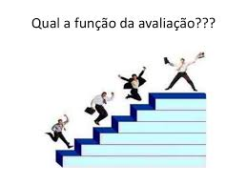
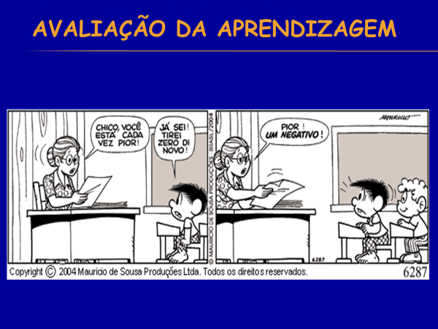

Slide 3
Art 24 (...)
V- A verificação do rendimento escolar observará os seguintes critérios:
avaliação contínua e cumulativa do desempenho do aluno, com prevalência dos aspectos qualitativos sobre os quantitativos e dos resultados ao longo do período sobre os de eventuais provas finais;
possibilidade de aceleração de estudos para alunos com atraso escolar;

Slide 4
Aproveitamento de estudos concluídos com êxito;
Obrigatoriedade de estudos de recuperação, de preferência paralelos ao período letivo, para os casos de baixo rendimento escolar, a serem disciplinados pelas instituições de ensino em seus regimentos;
Possibilidade de avanço nos cursos e nas séries mediante verificação do aprendizado.

Slide 5
Discutindo conceito de avaliação da Aprendizagem
A avaliação da aprendizagem, portanto, deve ser entendida, como “[...] um juízo de qualidade sobre dados relevantes para uma tomada de decisões” (LUCKESI, 1915, p. 9).
A avaliação da aprendizagem assim concebida implica o redimensionamento dos papeis do educador e do educando.
A avaliação da aprendizagem pressupõe um conceito de ensino e de aprendizagem que resulte em entendimento de aula como processo relacional entre o político, o pedagógico, o científico e o sociocultural.

Slide 6
AVALIAÇÃO DA APRENDIZAGEM
Época de transição e de crise paradigmática da ciência: as universidades não podem mais continuar avaliando os educandos a partir do julgamento da soma de fragmentos cognitivos.
Nem continuar insistindo em avaliar e, em muitos casos, medir a simples capacidade de armazenamento e de memória instrumental dos seus estudantes.
O momento histórico em que vivemos requer que a assimilação passiva seja substituída pela assimilação crítica do conhecimento.

Slide 7
AVALIAÇÃO DA APRENDIZAGEM
Está presente durante todo o processo de aquisição, problematização, elaboração e recriação do saber.
Esse processo se caracteriza como uma relação dialética entre os que ensinam e os que aprendem.
O grande desafio posto ao educador atual é materializá-la pedagógica e cientificamente, não se esquecendo, porém, que qualquer método avaliativo tem, ao lado de sua dimensão pedagógica e científica, uma dimensão política.

Slide 8
Taxonomia de Bloom ressignificada (Ferraz e Belhot, 2010)

Slide 9
Algumas Questões
Por que avaliar?
Quando avaliar?
Como avaliar (instrumentos)?
O que fazer com os dados obtidos?

Slide 10
Por que avaliar?
Toda intervenção educativa na aula se articula em torno de alguns processos de ensino/aprendizagem que podem ser analisados desde diferentes pontos de vista.
Sujeitos da avaliação: professor, estudante, grupo/classe.
Objeto da avaliação: Processo de ensino e processo da aprendizagem.

Slide 11
Alguns Problemas
Condições de trabalho e jornada docente;
Número excessivo de alunos;
Desconhecimento do professor dos instrumentos e perspectivas de avaliação;
Falta de liderança da instituição (curso) em relação à condução do processo avaliativo;
Falta de envolvimento dos estudantes nas discussões sobre PPC, currículo e avaliação;
Falta de reflexão profunda dos professores sobre os objetos da formação: preparação profissional e cidadania.

Slide 12
Avaliação como medida
ou
Avaliação formativa??

Slide 13
Avaliação Formativa
A finalidade da avaliação é ser um instrumento educativo que informa e faz uma valoração do processo de aprendizagem seguido pelo aluno, com o objetivo de lhe oportunizar, em todo o momento, as propostas educacionais mais adequadas.

Slide 14
Avaliação Somativa
Conhecimento e avaliação de todo o percurso do estudante.
Avaliação Final: Resultados obtidos e conhecimentos adquiridos pelo aluno.

Slide 15
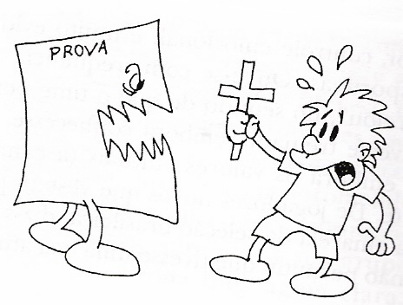
RETRATOS DA AVALIAÇÃO
NA ATUALIDADE
“Prova um momento privilegiado de estudos e não um acerto de contas” (MORETTO; VASCO, 2005)

Slide 16
“Acúmulo de informações solicitadas, através da memorização, em momentos estanques do processo de avaliação” (MORETTO; VASCO, 2005)

Slide 17
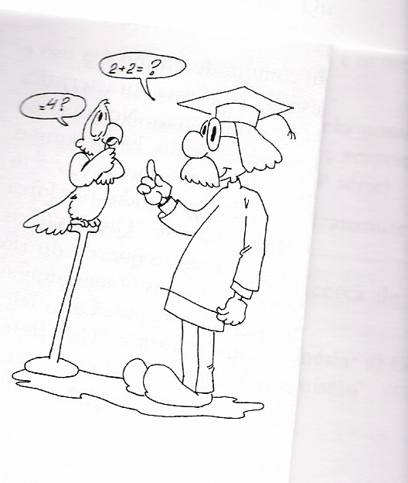
Valorização do Pseudo-sucesso – “Quando o aluno apenas repete o que o professor ensina”

Slide 18
FUNÇÃO DIAGNÓSTICA
Com que conhecimentos e atitudes o aluno(a) inicia o processo de aprendizagem?
Até que ponto o aluno aprendeu ou cumpriu as metas estabelecidas para o período?
Início
Final
PERFIL DO ALUNO E DA TURMA
Conhecimentos prévios e sistematizados
Dificuldades
Possibilidades
Progressos
Planejamento de atividades e estratégias didáticas adequadas

Slide 19
O PROCESSO DE AVALIAÇÃO
Dimensão formativa
Fonte de informação para formulação das práticas pedagógicas mediante registros
Compreender e descrever os desempenhos e aprendizagens dos alunos
O processo de avaliação deve ocorrer durante o processo de ensino e aprendizagem

Slide 20
FUNÇÃO DE ACOMPANHAMENTO
AMPLIA a possibilidade de perceber os avanços e rupturas no processo de ensino-aprendizagem
ORIENTA A AÇÃO DOCENTE
REDIMENSIONAMENTO DA PRÁTICA PEDAGÓGICA
Planejamento metas e ações
(RE)ORGANIZAÇÃO DOS ESTUDANTES

Slide 21
Como avaliar?
Garantindo participação ativa dos estudantes, para que se sintam responsáveis pelo seu próprio aproveitamento (avaliação formativa).
Por meio de instrumentos que possibilitem a análise do processo de ensino e de formação de cidadão e não apenas a certificação e aferição de resultados.

Slide 22
Como avaliar?
Por meio de instrumentos que possibilitem obter dados e reorientar o processo se necessário.
Buscando refletir a prática pedagógica.

Slide 23
Instrumentos de avaliação
Observação e registro;
Provas diagnósticas;
Auto avaliação, avaliação pelos pares;
Portfólio;
Atividades em grupo;
Produção de relatórios e arguição;
Defesa de tese ou projeto;
Outros (estratégias de ensino e avaliação).

Slide 25
Quadro 2. Domínio dos objetivos de aprendizagem e as respectivas técnicas avaliativas.
O que avaliar | Técnicas avaliativas
Objetivos cognitivos | Prova discursiva ou dissertativa Prova objetiva (Lacuna, verdadeiro/falso combinação ou correlação, associação, ordenação, complemento) Entrevista Prova com consulta Dissertação e monografia Solução de casos Pré e pós-teste Portfólio
Objetivos de habilidades | Observação com roteiro e registro Provas práticas Relatórios
Objetivos de atitudes | Solução de casos Observação Entrevista Dissertação e monografia
Objetivos de um programa de ensino | Indicadores de aproveitamento Questionários Debates
Objetivos de um curso de graduação ou instituição | Debates Observação Questionários Entrevistas
Desempenho do professor | Debate com os alunos Conselho de classe, de turma Questionários
Fonte: Adaptado de Masetto, 1997.

